Slide 1
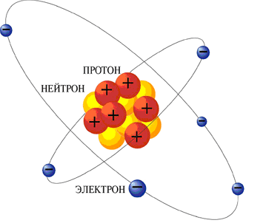
Основы физики атома
.

Slide 2
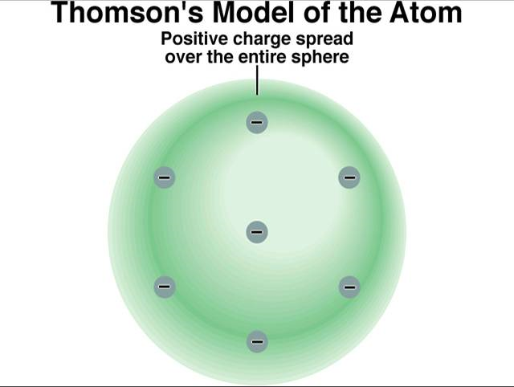

Модели атомов
Томсона и Резерфорда.
Английский физик Дж. Дж. Томсон в 1898 г. предложил рассматривать атом как положительно заряженный шар радиуса порядка м с заключёнными внутри него электронами (модель «Пудинг с изюмом», англ. Plum pudding model).

Slide 3
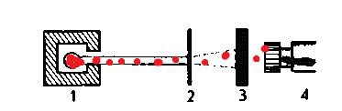
Экспериментальная проверка модели Томсона была осуществлена в 1911 г Э. Резерфордом.
.
Радиоактивный препарат, например радий, помещался
внутри свинцового цилиндра 1, вдоль которого был
высверлен узкий канал. Пучок α-частиц из канала падал
на тонкую фольгу 2 из золота.После рассеяния α-частицы
попадали на полупрозрачный экран 3, покрытый
сульфидом цинка. Столкновение каждой частицы с экраном
сопровождалось вспышкой света (сцинтилляцией),
которую можно было наблюдать в микроскоп 4.
Весь прибор размещался в сосуде, из которого был
откачан воздух.

Slide 4
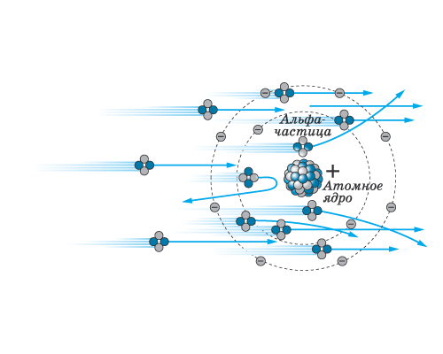
Совершенно неожиданно
оказалось, что небольшое
число α-частиц (примерно
одна из двух тысяч)
отклонилось на углы,
большие 90°.
Позднее Резерфорд признался, что, он сам не верил в положительный результат. «Это почти столь же невероятно, — говорил Резерфорд, — как если бы вы выстрелили 15-дюймовым снарядом в кусок тонкой бумаги, а снаряд возвратился бы к вам и нанес вам удар».

Slide 5
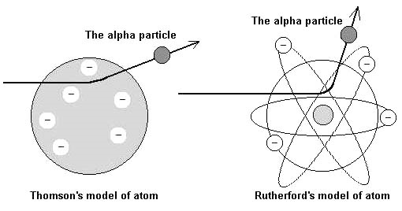
.
Значительное отклонение α-частиц обусловлено их взаимодействием с положительным зарядом большой массы. Однако значительное отклонение испытывают лишь немногие α-частицы; следовательно, лишь некоторые из них проходят вблизи данного положительного заряда. Это, в свою очередь, означает, что положительный заряд атома сосредоточен в объеме, очень малом по сравнению с объемом атома.

Slide 6
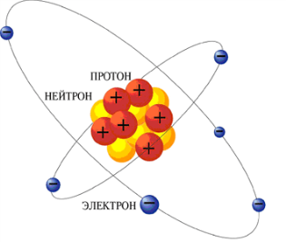

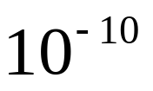
.
На основании своих исследований Резерфорд в 1911 г. предложил ядерную (планетарную) модель атома. Согласно этой модели, вокруг положительного ядра, по замкнутым орбитам движутся электроны, образуя электронную оболочку атома. Так как атомы нейтральны, то заряд ядра равен суммарному заряду электронов, т. е. вокруг ядра должно вращаться Z электронов.
Заряд ядра Ze (Z - порядковый номер элемента в системе Менделеева, е - элементарный заряд), размер м. Линейный размер атома порядка м.

Slide 7

.
Такое описание атома вошло в противоречие с классической электродинамикой. Дело в том, что, согласно классической электродинамике, при движении с центростремительным ускорением электрон должен непрерывно излучать электромагнитные волны, а, следовательно, терять энергию. Расчёты показывали, что время, за которое электрон в таком атоме упадёт на ядро, совершенно ничтожно ( ). Этого не наблюдается. Атом стабильны. Спектры излучения атомов линейчатые.

Slide 8
Постулаты Бора
Первый постулат Бора (постулат стационарных состояний): в атоме существуют стационарные (не изменяющиеся со временем) состояния, в которых атом не излучает энергии. Стационарным состояниям атома соответствуют стационарные орбиты, по которым движутся электроны. Движение электронов по стационарным орбитам не сопровождается излучением электромагнитных волн.

Slide 9
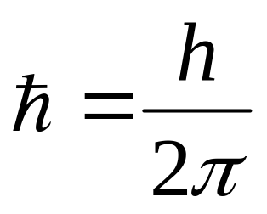
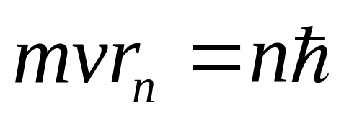
.
В стационарном состоянии атома электрон, двигаясь по круговой орбите, должен иметь дискретные, квантованные значения момента импульса, удовлетворяющие условию, где
т, - масса электрона, v - его скорость по n-й
орбите радиуса rn

Slide 10
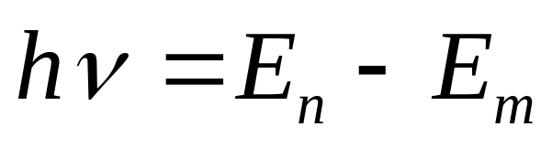
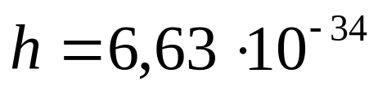
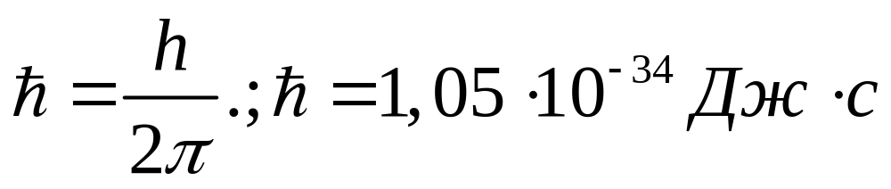
.
Второй постулат Бора (правило частот): при переходе электрона с одной стационарной орбиты на другую излучается (поглощается) один фотон с энергией
равной разности энергий соответствующих стационарных состоянии (Еn и Еm - энергии стационарных состояний атома до и после излучения (поглощения)).
h- постоянная Планка Дж с.
ν – частота излучения (Гц)
.

Slide 11
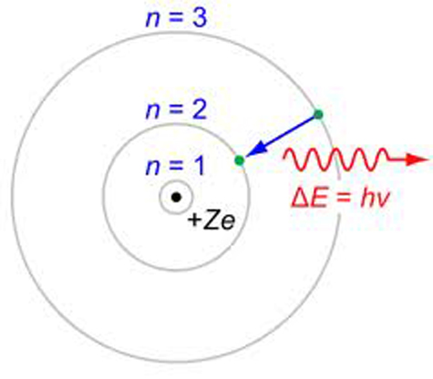
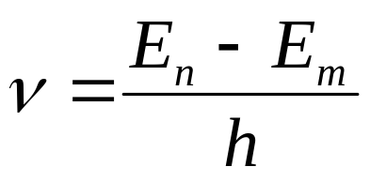
.
При Ет<Еn происходит излучение фотона (переход атома из состояния
с большей энергией в состояние
с меньшей энергией, т. е. переход электрона с более удаленной от ядра орбиты на более близлежащую)
При Ет>Еn - поглощение фотона(переход атома в состояние с большей энергией, т. е. переход электрона на более удаленную от ядра орбиту). Набор возможных дискретных частот квантовых переходов
и определяет линейчатый спектр атома.

Slide 12
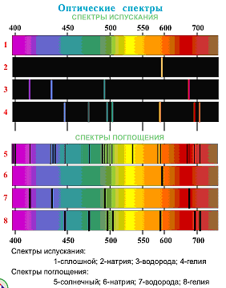
.
.

Slide 13
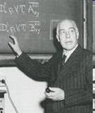
. Нильс Бор
7 октября 1885, — 18 ноября 1962 — датский физик-теоретик и общественный деятель, один из создателей современной физики. Лауреат Нобелевской премии по физике (1922).
Бор известен как создатель первой квантовой теории атома и активный участник разработки основ квантовой механики. Также он внёс значительный вклад в развитие теории атомного ядра и ядерных реакций, процессов взаимодействия элементарных частиц со средой.

Slide 14
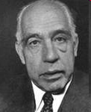
Нильс Бор
ИНТЕРЕСНО О НИЛЬСЕ БОРЕ
Нильс Бор увидел во сне модель атома. Это было солнце из горящего газа, вокруг которого вращались связанные с ним тонкими нитями планеты. Внезапно газ затвердел, а солнце и планеты резко уменьшились в размерах.
Когда Нильс Бор бежал из оккупированной фашистами Дании на крохотном судне, наиболее ценным предметом его багажа была бутылка из-под пива. Это была "тяжелая вода", необходимая для производства водородной бомбы.
У великого физика Нильса Бора был один хорошо заметный людям недостаток – косноязычие перед аудиторией.
А его брат Харальд Бор, известный математик, имел некоторое достоинство, прямо противоположное недостатку своего брата. Харальд объяснял это так: "Причина простая, я всегда объясняю то, о чем говорили и раньше, а Нильс объясняет то, о чем будут говорить позже"
Братья Нильс и Харальд Бор, оба с научным складом ума: физик и математик, были в молодости известны как хорошие футболисты. Но в науке более преуспел старший брат Нильс, получивший Нобелевскую премию по физике. В 1922 году одна датская газета оповестила читателей: "Любимцу публики, известному футболисту Нильсу Бору присуждена Нобелевская премия". Знаменитый физик был настолько талантливым футболистом, что не раз выступал за сборную Дании.

Slide 15
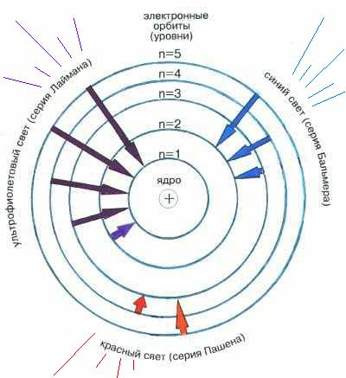
СПЕКТР АТОМА ВОДОРОДА ПО БОРУ
.

Slide 16
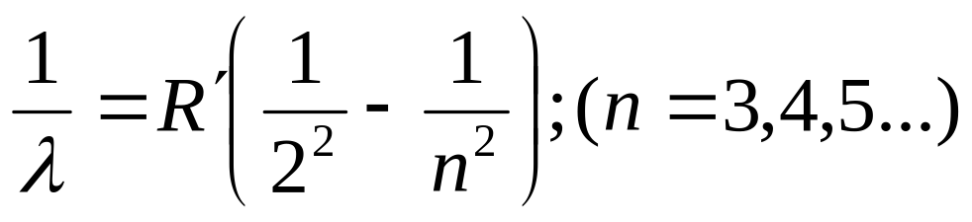
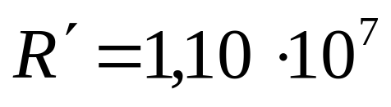
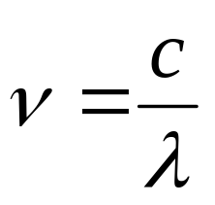
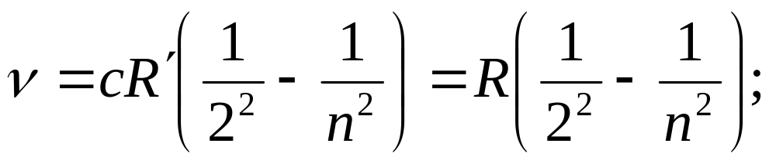
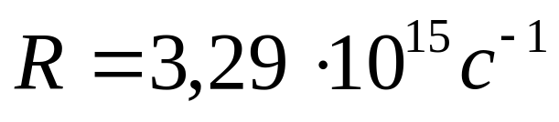
Линейчатый спектр атома водорода
Швейцарский ученый И. Бальмер (1825-1898) подобрал эмпирическую формулу, описывающую все известные в то время спектральные линии атома водорода в видимой области спектра:
-1
М - постоянная Ридберга
Учитывая, что

Slide 17
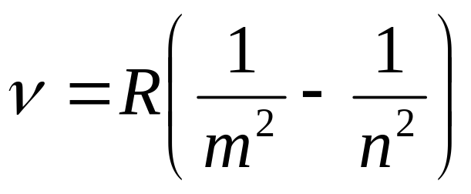
.
В дальнейшем (в начале XX в.) в спектре атома водорода было обнаружено еще несколько серий.
Все серии могут быть описаны одной формулой, называемой обобщенной формулой Бальмера:
где т имеет в каждой данной серии постоянное
значение, т= 1, 2, 3, 4, 5, 6 (определяет серию),
n принимает целочисленные значения начиная
с т+1 (определяет отдельные линии этой серии).

Slide 18
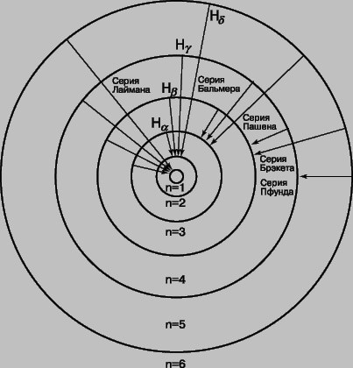
.
m=1 , n=2,3… серия Лаймана
m=2 , n=3,4… серия Бальмера
m=3 , n=4,5… серия Пашена
m=4 , n=5,6… серия Брэккета
m=5 , n=6,7… серия Пфунда
m=6 , n=7,8… серия Хэмфри

Slide 19

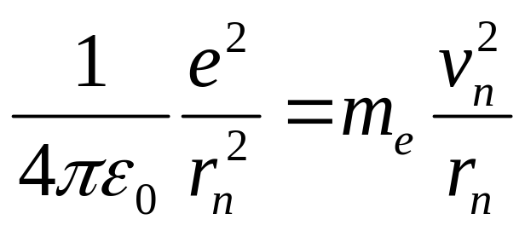
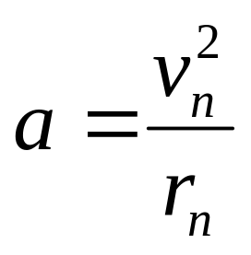
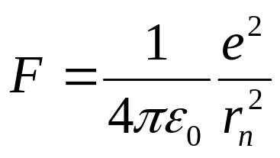
Расчёт первой боровской орбиты.
Электрон движется вокруг ядра по круговой орбите радиуса r. При этом кулоновская сила взаимодействия между ядром и электроном сообщает электрону центростремительное ускорение. Второй закон Ньютона
для электрона, движущегося по окружности под действием кулоновской силы, имеет вид:
(1)

Slide 20
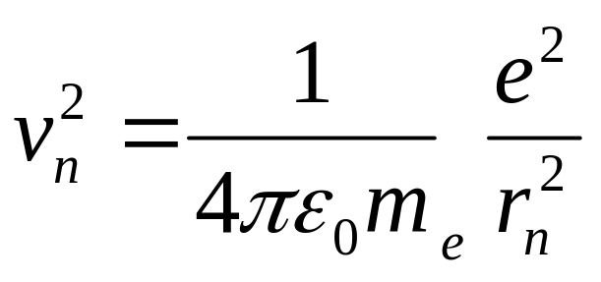
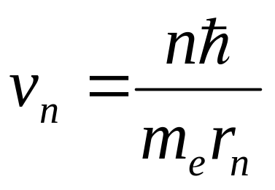
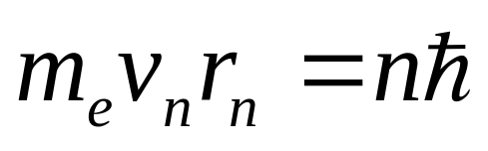

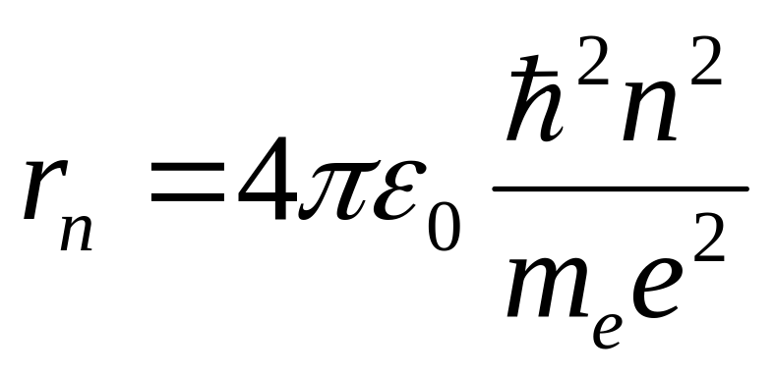
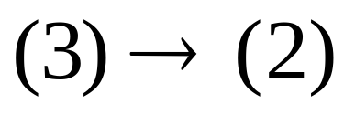
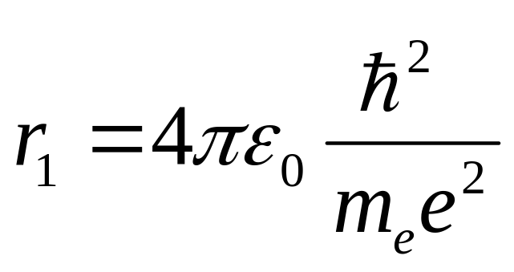
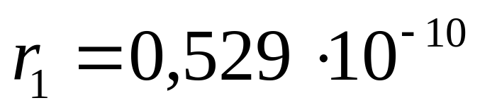
.
.
(2)
(3)
(4)
радиус n-той Боровской орбиты
(5)
(м)
радиус первой Боровской орбиты

Slide 21
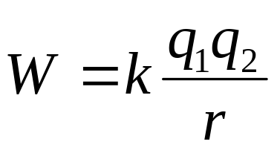
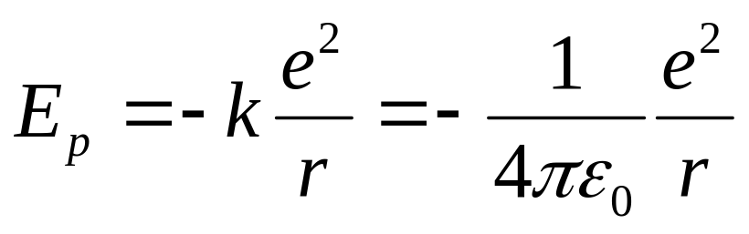
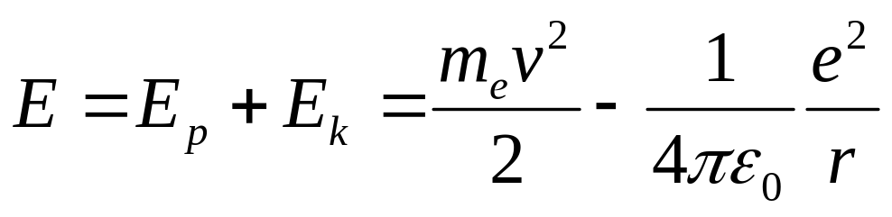
Уровни энергии в атоме водорода.
Потенциальная энергия взаимодействия двух зарядов
Потенциальная энергия электрона в атоме
Полная энергия
(6)
(7)

Slide 22
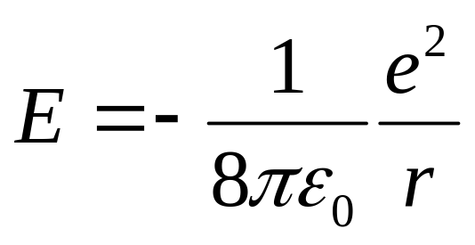
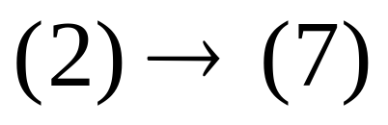
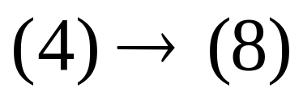
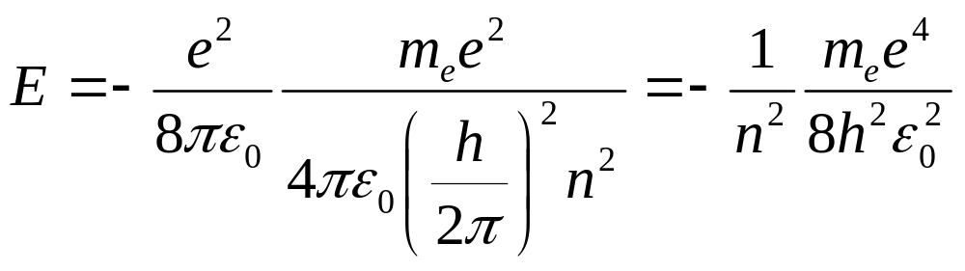
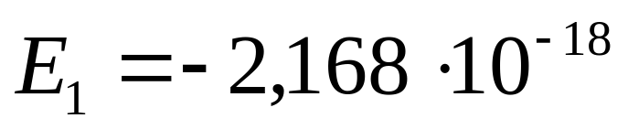
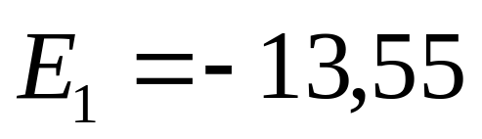
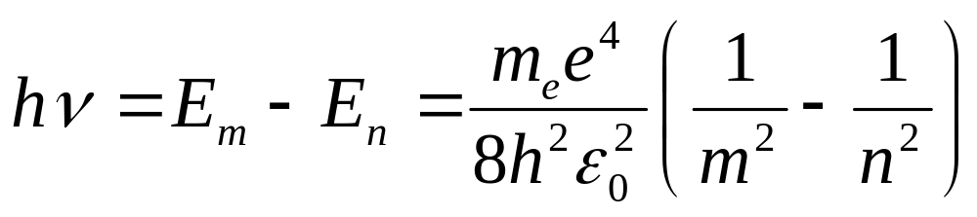
.
(8)
.
(9)
Дж
эВ
(10)

Slide 23
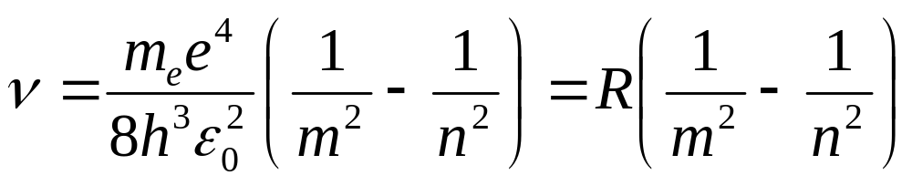
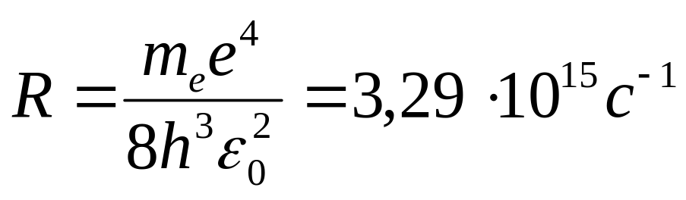
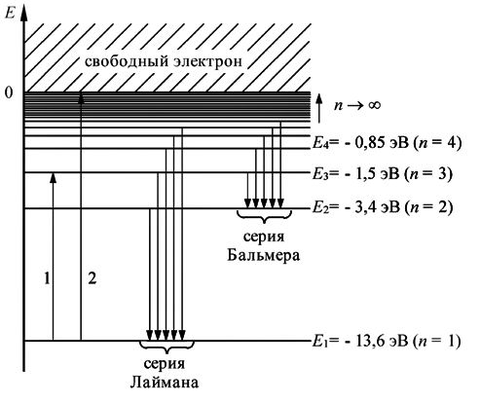

.
.
(11)
Атом водорода обладает
минимальной энергией
при n=1 ( основное состояние)
и максимальной (Е=0) при
(ионизация атома)

Slide 24


ОПЫТЫ ФРАНКА И ГЕРЦА
Квантовые постулаты Н.Бора (1913 г.) нашли
непосредственное экспериментальное подтверждение
в опытах Дж.Франка и Г.Герца (1914 г.)
В 1925 г. Густав Герц и Джеймс Франк были
награждены Нобелевской премией за открытие
законов соударения электрона с атомом.

Slide 25
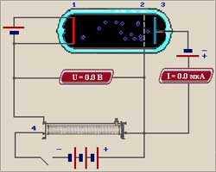
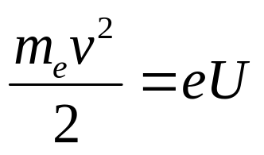
Установка для наблюдения
Из трубки выкачан воздух и в нее введено небольшое количество
(давление около 1 мм рт.ст.)паров ртути. Электроны, испускаемые накаленным катодом (1), ускоряются в постоянном электрическом поле, созданном между катодом и сетчатым анодом (2). Между ним и коллектором (3) поддерживается небольшое (~1В) задерживающее напряжение. Поэтому на коллектор могут попасть только те электроны, энергия которых больше 1 эВ. Ток с коллектора измеряется
микроамперметром. С помощью реостата (4) можно изменять ускоряющее напряжение.
При увеличении напряжения
на аноде увеличивается скорость
движения электронов
согласно закону сохранения
энергии:

Slide 26

.
При малых напряжениях (Uуск < 4.9 В
для ртути) соударения электронов с
атомами упругие. Упругие столкновения
практически не приводят к изменению
кинетической энергии электронов,
поэтому тормозящее поле им не помеха.
Но вблизи Uуск ~ 4.9 В ток резко уменьшается. Значит при энергии электрона ~ 4.9 эВ происходят неупругие соударения с атомами, и электроны, отдавшие атому энергию, не могут преодолеть задерживающий промежуток 2-3. Ток падает. Таким образом было установлено, что минимальная энергия, необходимая для возбуждения атомов ртути, составляет 4.9 эВ. Эта энергия, деленная на заряд электрона, называется потенциалом возбуждения. Падения тока при напряжениях, кратных 4.9 В, означает, что электроны, потерявшие энергию в первом неупругом соударении, снова набирают 4.9 эВ по пути к аноду и происходит второе (третье) неупругое соударение.

Slide 27
.Соударяющийся электрон, передающий энергию атому ртути, вызывает переход атома из основного состояния в возбужденное.
Атом в возбужденном состоянии живет недолго. При возврате в основное состояние переданная энергия ΔE = 4.9 эВ должна излучиться в виде кванта hν с той же энергией. Длина волны λ = hc/ΔE = 253 нм. И такая линия действительно была найдена.
Таким образом, возбуждённые электронным ударом атомы Hg испускают фотон с энергией 4,9 эВ и возвращаются в основное состояние.
.

